Slide 1
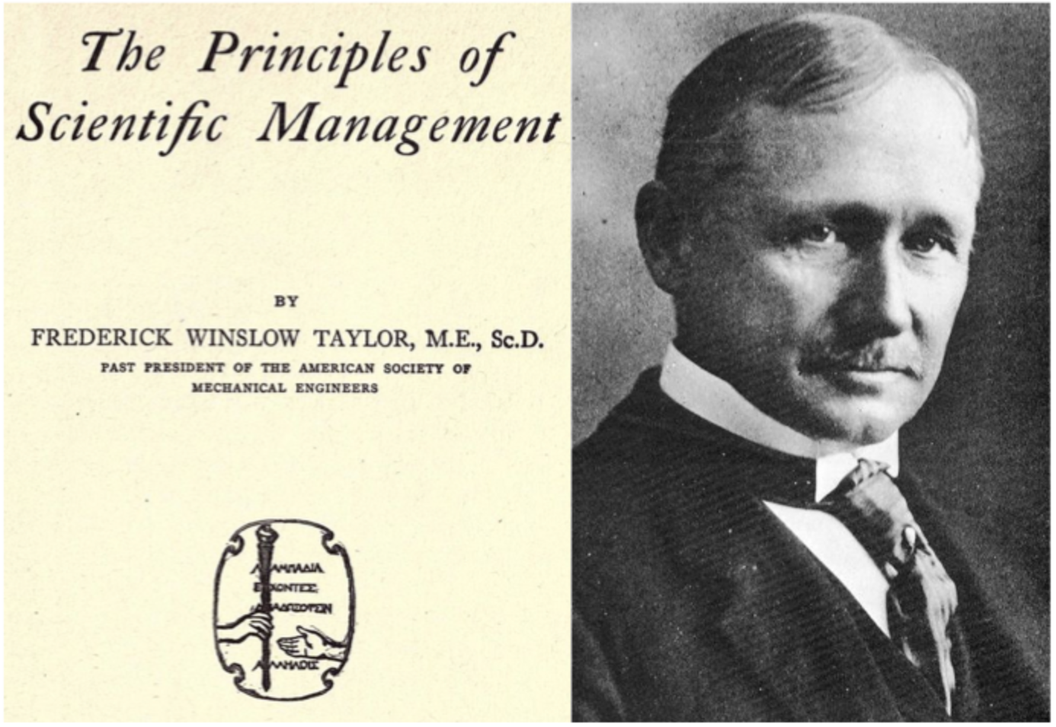
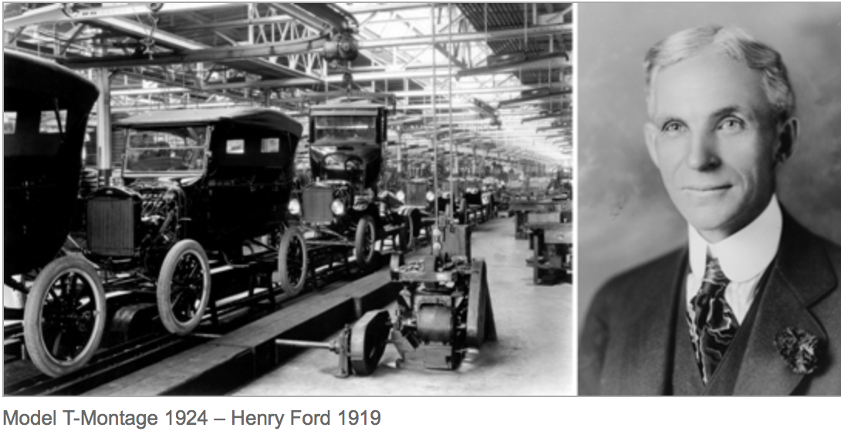
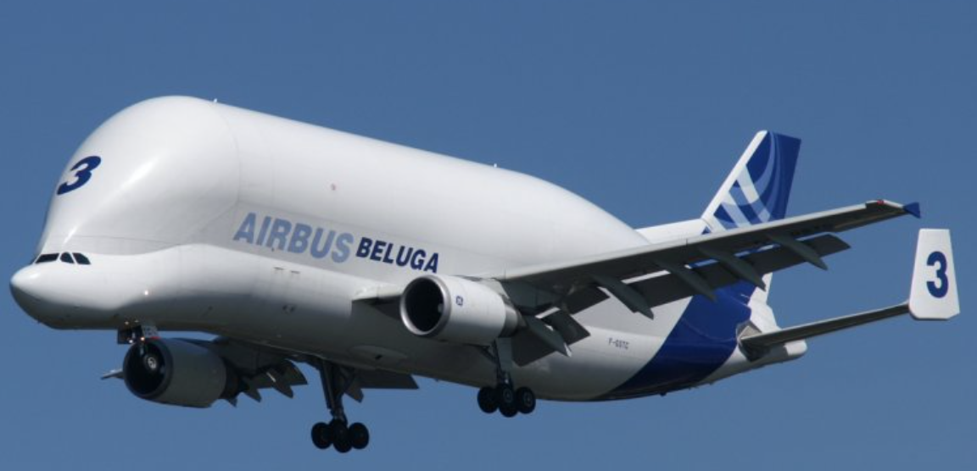
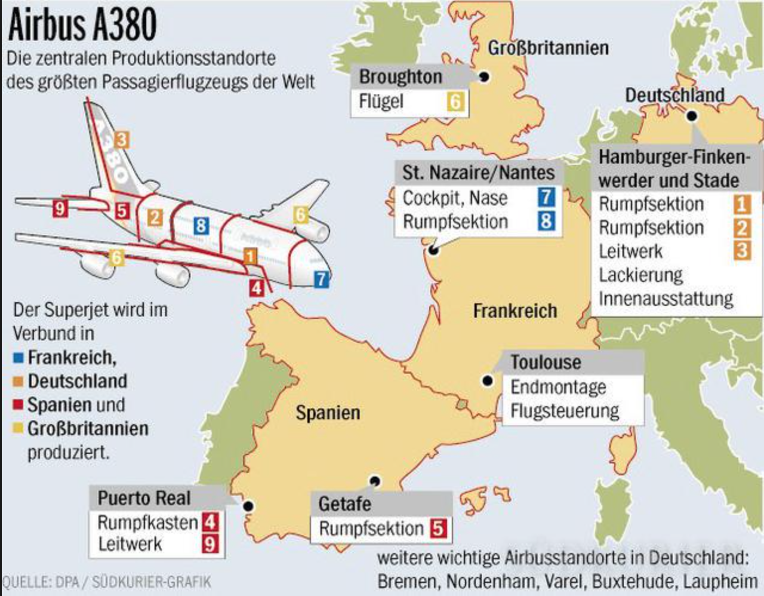
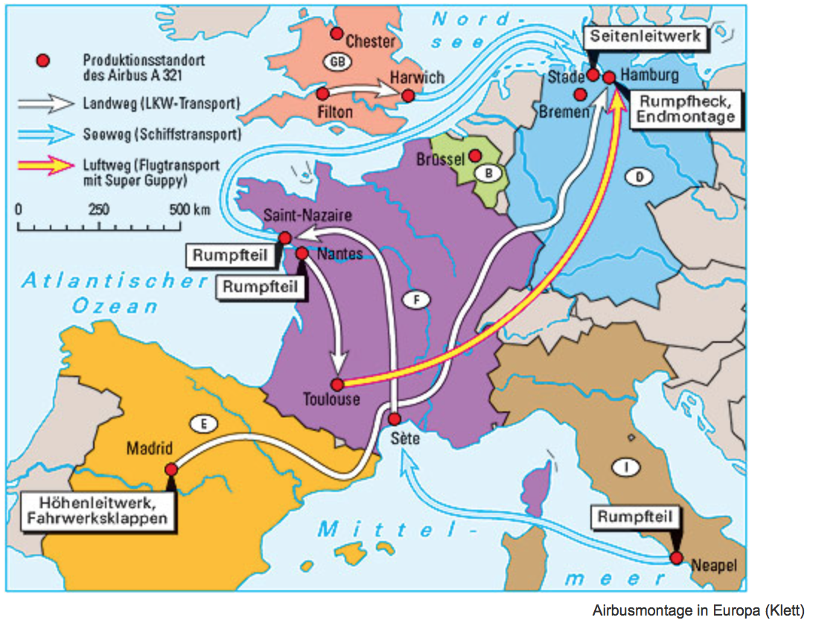
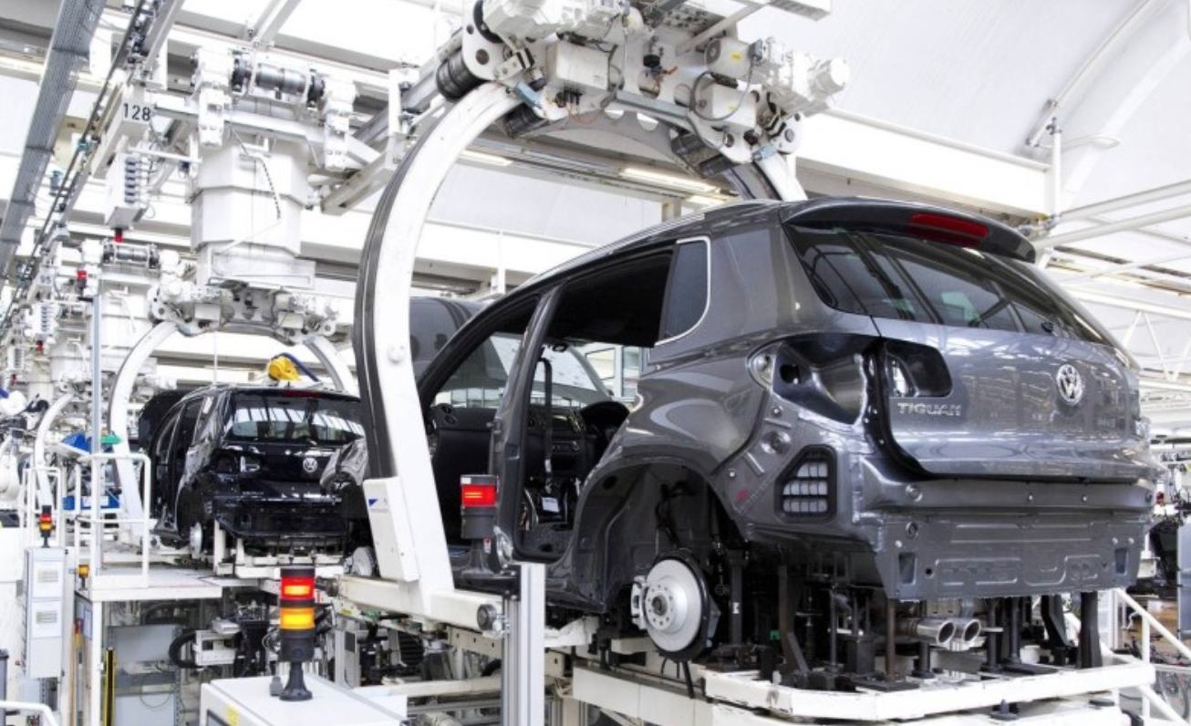
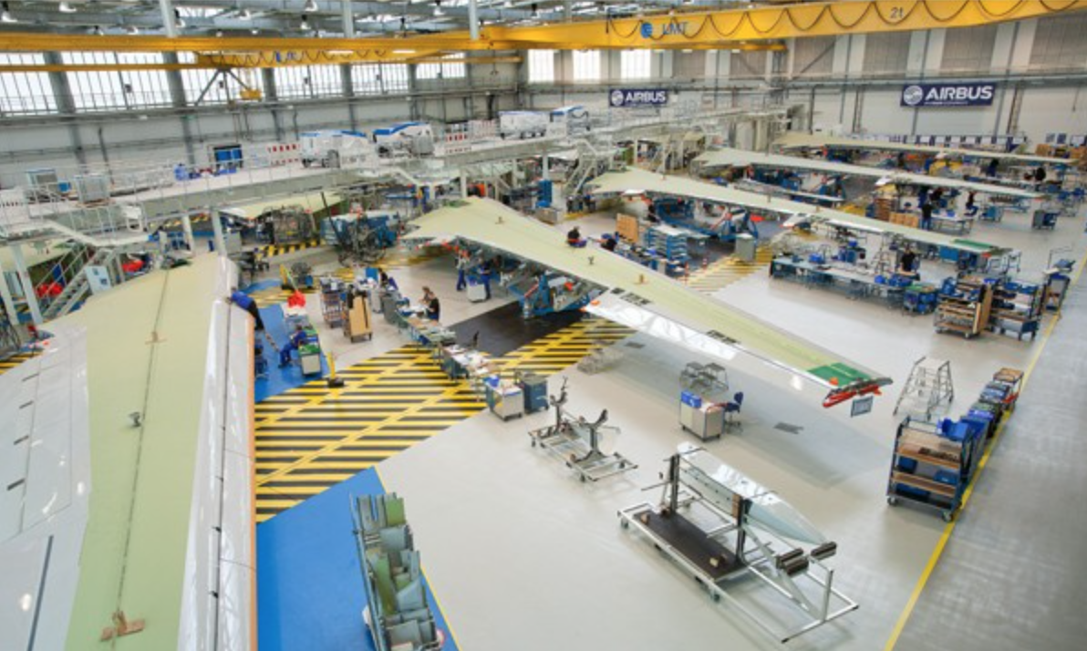
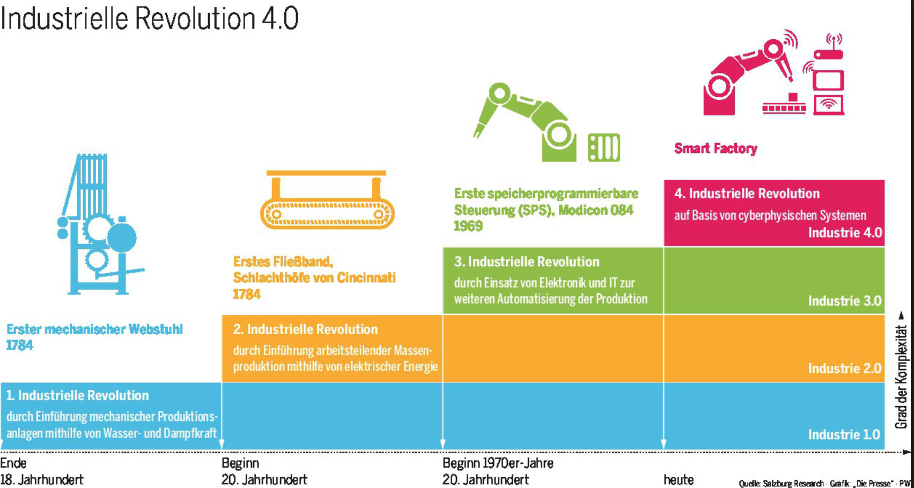
Managementkonzept: Scientific Management > Ford & Taylor Organisierte Kontrolle der Arbeiter
Definition/Ziel/Anlass / Fokusfrage: Scientific (wissenschaftliches) Management mit dem Ziel die Produktivität zu erhöhen durch wissenschaftliche Methode.
Trennung von Planung und Ausführung
Zeitstudien und Ermittlung von Vorgabezeiten
Anwendung vor allem bei der Massenproduktion z.B. KFZ
Anlass: Industrieelle Produktion, Menschenbild: Menschen müssen zur Arbeit gezwungen werden, Steigender Bedarf nach Konsumgütern
Frage im Fokus: Wie kann die Produktivität von Arbeiterinnen & Arbeitern erhöht werden? Wie kann sich die Masse an Konsumenten die Produkte leisten?
Pioniere:
Frederick Taylor
Umsetzung
Henry Ford
Taylor arbeitete für Ford
Produktionszeit für 1 Model T
Konnte verringert werden auf
93 Minuten
Ford verdoppelte die Löhne seiner Mitarbeiter
Steigende Kaufkraft > steigende Nachfrage
Steigender Absatz
(Fordismus)
Aktuelle Beispiele:
Fließfertigung KFZ Branche (VW) / Airline Branche (Airbus)
Die einzelnen Arbeitsschritte in der Fabrik werden nicht mehr von vorprogrammieren Maschinen erledigt, sondern das Werkstück organisiert selbst seine Herstellung und alle Abläufe rundherum. In die einzelnen Fertigungsschritte werden zugleich kaufmännische Aufgaben und Prozesse integriert. Neben der Fertigung gehören Mobilität, Gesundheit sowie Klima und Energie zu den strategisch wichtigsten Anwendungsfeldern von Industrie 4.0.
https://kurier.at/wirtschaft/was-heisst-eigentlich-industrie-4-0/139.626.631
Chancen:
Innovationstreiber
Investitionen
Effizienzsteigerung
Indifidualisierung
Risiken
Jobkiller
Monopole
Datenschutz
Rechtsunsicherheit
Begründung für Beispiele: Anwendung Prinzipien von Taylor und Ford, Airbus 320 wurde zu einem Massenprodukt und in der Folge das meistverkaufte Zivilflugzeug

